Slide 1


ОСВІТНЯ ПРОГРАМА:
«Політичні технології та аналіз політики»
Рівень вищої освіти: бакалавр
СПЕЦІАЛЬНІСТЬ: 052 – «Політологія»
КАФЕДРА ПОЛІТОЛОГІЇ

Slide 2

«Політичні технології та аналіз політики»
ФОРМА НАВЧАННЯ денна заочна
ТЕРМІН НАВЧАННЯ 4 роки 4 роки
ЛІЦЕНЗІЙНИЙ ОБСЯГ 25 осіб 10 осіб
ВАРТІСТЬ НАВЧАННЯ
за 1 навчальний рік 31000 грн. 14000 грн.
Бюджетні місця до 5 осіб передбачені

Slide 3
Хто такі політологи?
Політолог - це дипломований фахівець у сфері політичного життя на місцевому, національному та міжнародному рівні
Політолог - це не одна, а цілий ряд самостійних професій: політичний аналітик, політичний експерт, політичний консультант, дослідник у сфері політичних наук, викладач політологічних дисциплін, політичний журналіст, політтехнолог та іміджмейкер.
Політолог зараз - професія № 1 в Україні!!!

Slide 4

Як відбувається навчання?
Навчання студентів здійснюється на основі міждисциплінарної інтеграції різних сфер знань та поєднує теоретичну і практичну підготовку!
Міжнародна співпраця та академічна мобільність - ключові принципи організації наукового життя кафедри політології!
Акцент на вивчення іноземних мов та закордонні стажування!
Практика студентів-політологів проходить в органах влади міста та області, в аналітичних центрах, громадських організаціях та осередках політичних партій!

Slide 5

Що ми вивчаємо?
Владу та урядування
Політичні системи та політичні режими країн світу
Політичний аналіз
Політичні технології
Політичні комунікації
Політичну поведінку
Публічну політику та вибори
Порівняльну та прикладну політику
Світову політику

Slide 6

Де працюють політологи?
Випускники кафедри мають можливість проявити себе у таких сферах:
Політичні технології та політична журналістика
Політична аналитика
Політичний консалтинг
Менеджмент соціально-політичних, громадських та партійних проєктів
PR (зв'язки з громадськістю) та GR (з державною владою)
Викладання суспільно-політичних дисциплін

Slide 7
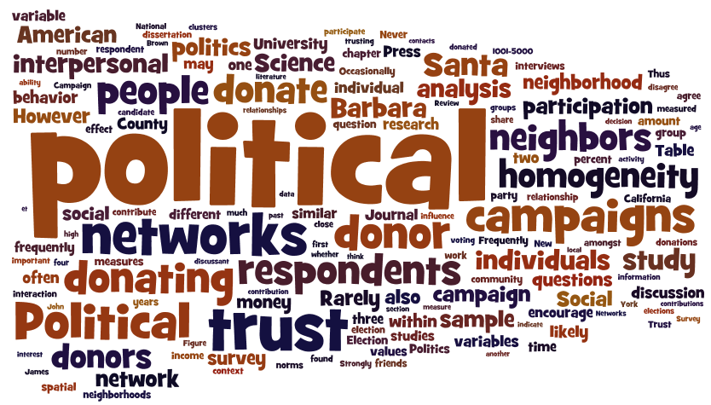
Де працюють політологи?
Компетенції політолога можуть бути застосовані у наступних структурах:
Аналітичні та консалтингові центри
Комерційні та некомерційні громадські організації
Політичні партії та суспільно-політичні рухи
Міжнародні організації та фонди
Органи державної влади та місцевого самоврядування
Сучасні медіа

Slide 8

Умови вступу: сертифікат НМТ (або ЗНО)
та атестат про повну загальну середню освіту
Переходь за посиланням, щоб дізнатися коефіцієнти НМТ за предметами:
https://start.karazin.ua/programm/341

Slide 9

Наші викладачі:
Серед викладачів кафедри політології 4 докторів політичних наук, 10 кандидатів політичних та філософських наук, 3 випускника програми Fulbright, яка передбачає 9-місячне стажування в університетах США, також викладачі проходили стажування в університетах Канади, Німеччини, Нідерландів, Фінляндії, Польщі, інституціях Ради Європи та ЄС:
проф. Олександр Фісун проходив стажування в наукових центрах та університетах США, Канади, Німеччини, Великої Британії, Нідерландів, Фінляндії, Польщі та Угорщини;
проф. Марина Шаповаленко – Університет Каліфорнії в Ірвайні (США), Університет Квінз (Канада);
доц. Юлія Біденко – Карлів університет Праги (Чехія);
доц. Ірина Работягова - Університет Делаверу (США), Вільний університет Берліна (Німеччина).

Slide 10
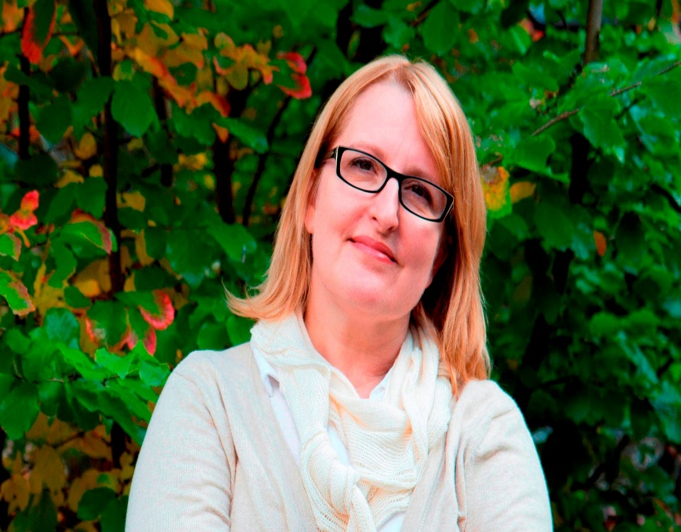
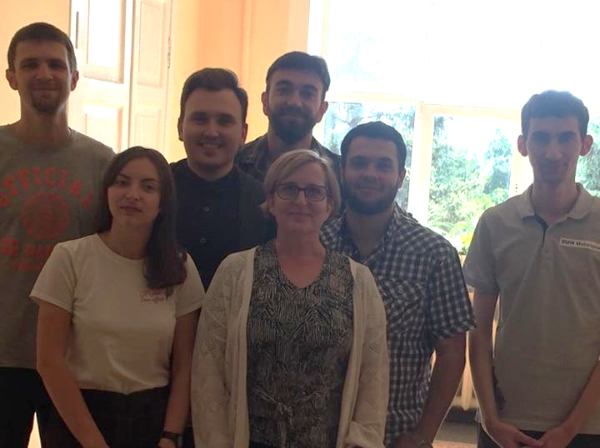
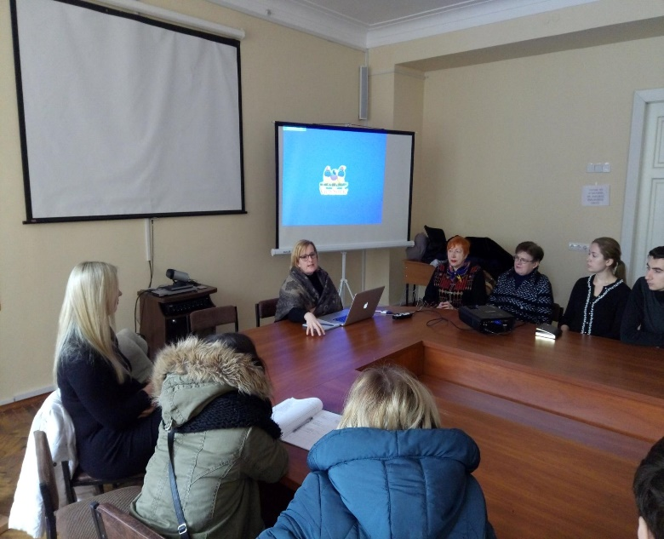
Іноземні викладачі на кафедрі політології
За програмою Fulbright Visiting Fellows кафедра періодично приймає американських викладачів, що здійснюють навчання протягом семестру
2018 – Professor Angela Kachuevski, PhD in Political Science, Associate Professor at Arcadia
University, Philadelphia, USA.

Slide 11
Наші магістранти, аспіранти та випускники
Юлія Курочкіна, Максим Широченков (магістранти освітньої програми «Глобальні студії та світова політика» 2019-2020) – випускники програм EU-Study Days, Study Tours to Poland, регіональні координатори Ukrainian Students for Liberty;
Руслан Зерницький (випускник магістратури, 2020, аспірант) –учасник програм Erasmus+, EU-Study Days, Study Tours to Poland, стипендіат Президента України, призер національних олімпіад, регіональний координатор руху «Чесно» в Харківській області, співголова ГО «Смарт-Медіа», зараз - політичний оглядач журналу “Фокус”;
Олена Литвин (випускниця магістратури 2019, аспірантка), інтерн Моніторингової Місії з Прав Людини ООН (2019-2020), учасниця Erasmus+, EU-Study Days, голова громадської кампанії «Закладинки» за підтримки Ради Європи, експерт аналітичного центру “Обсерваторія демократії”;
Запорожченко Руслан (випускник магістратури 2019, аспірант), призер національних олімпіад, виконавчій директор Shoom Media Group, співробітник Відділу брендингу та реклами ХНУ.

Slide 12
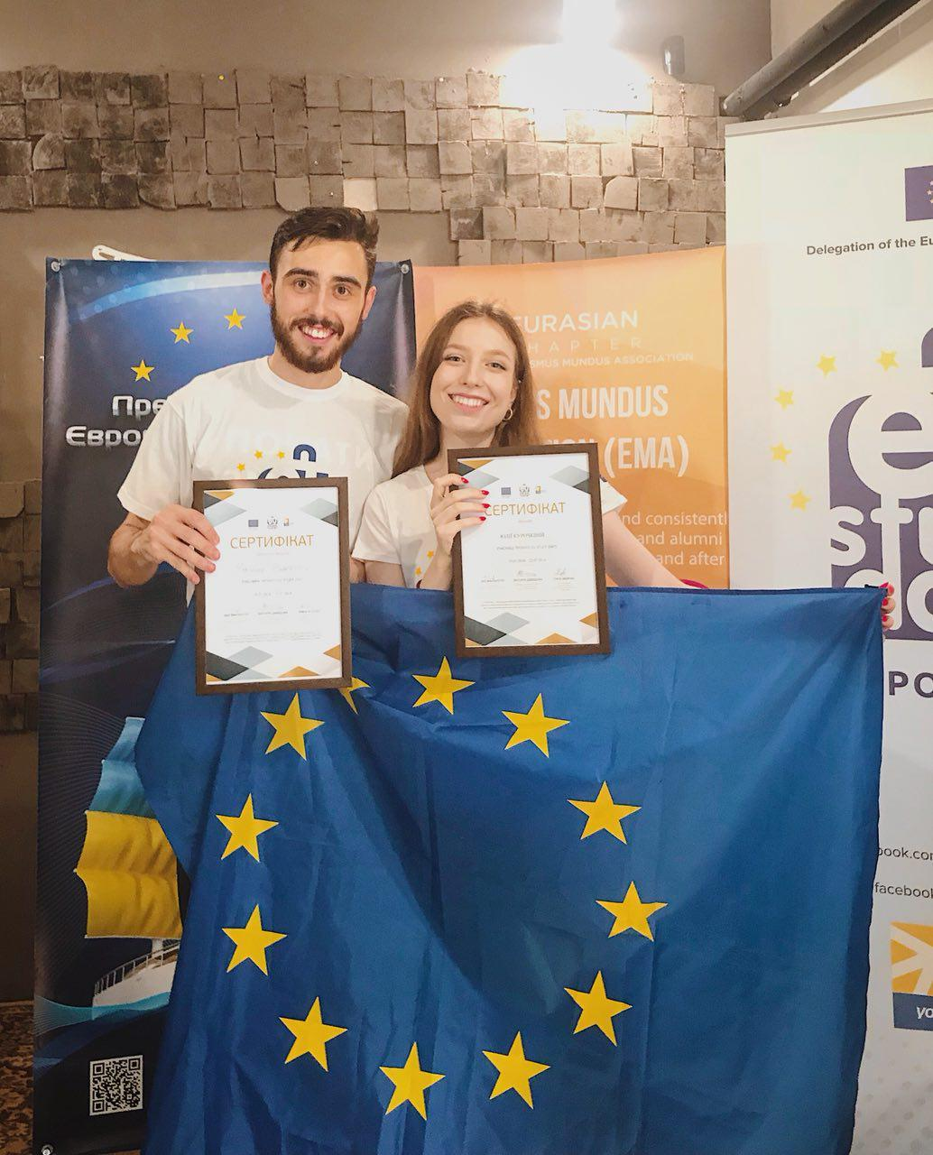
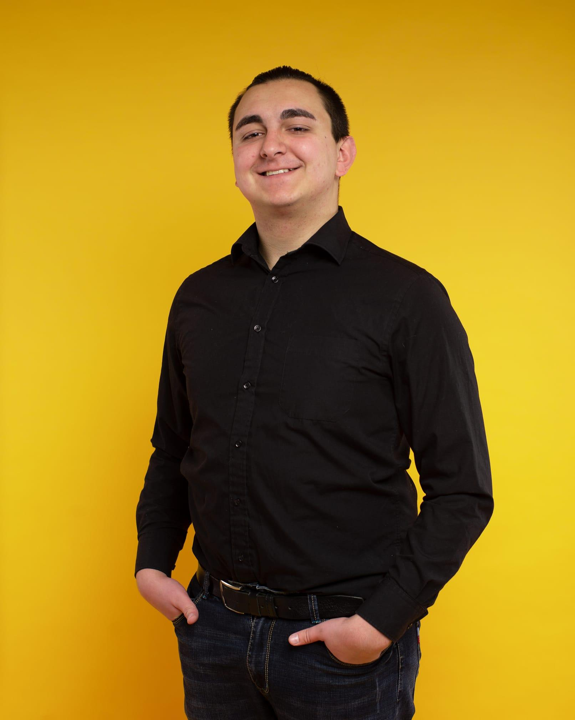
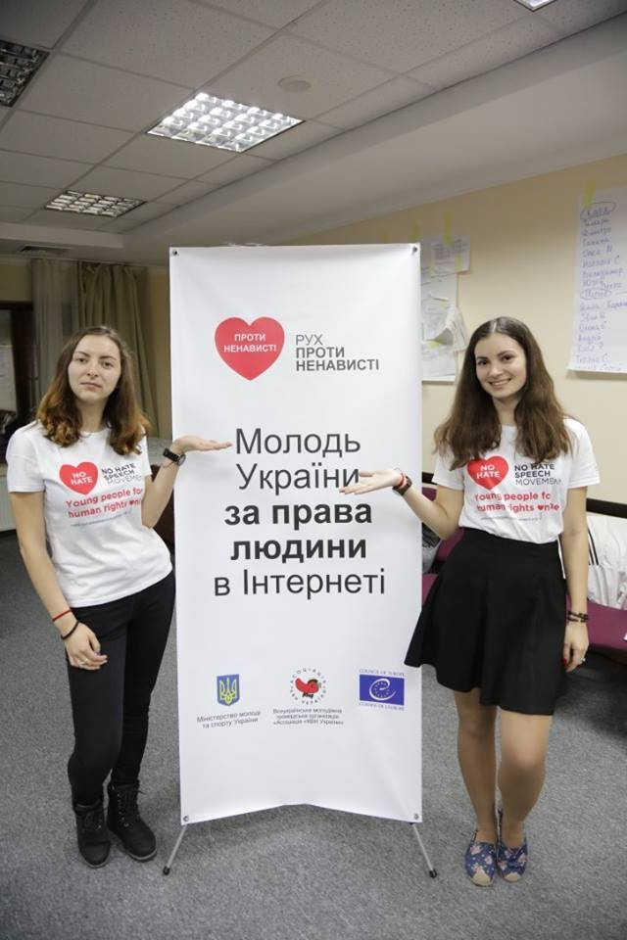
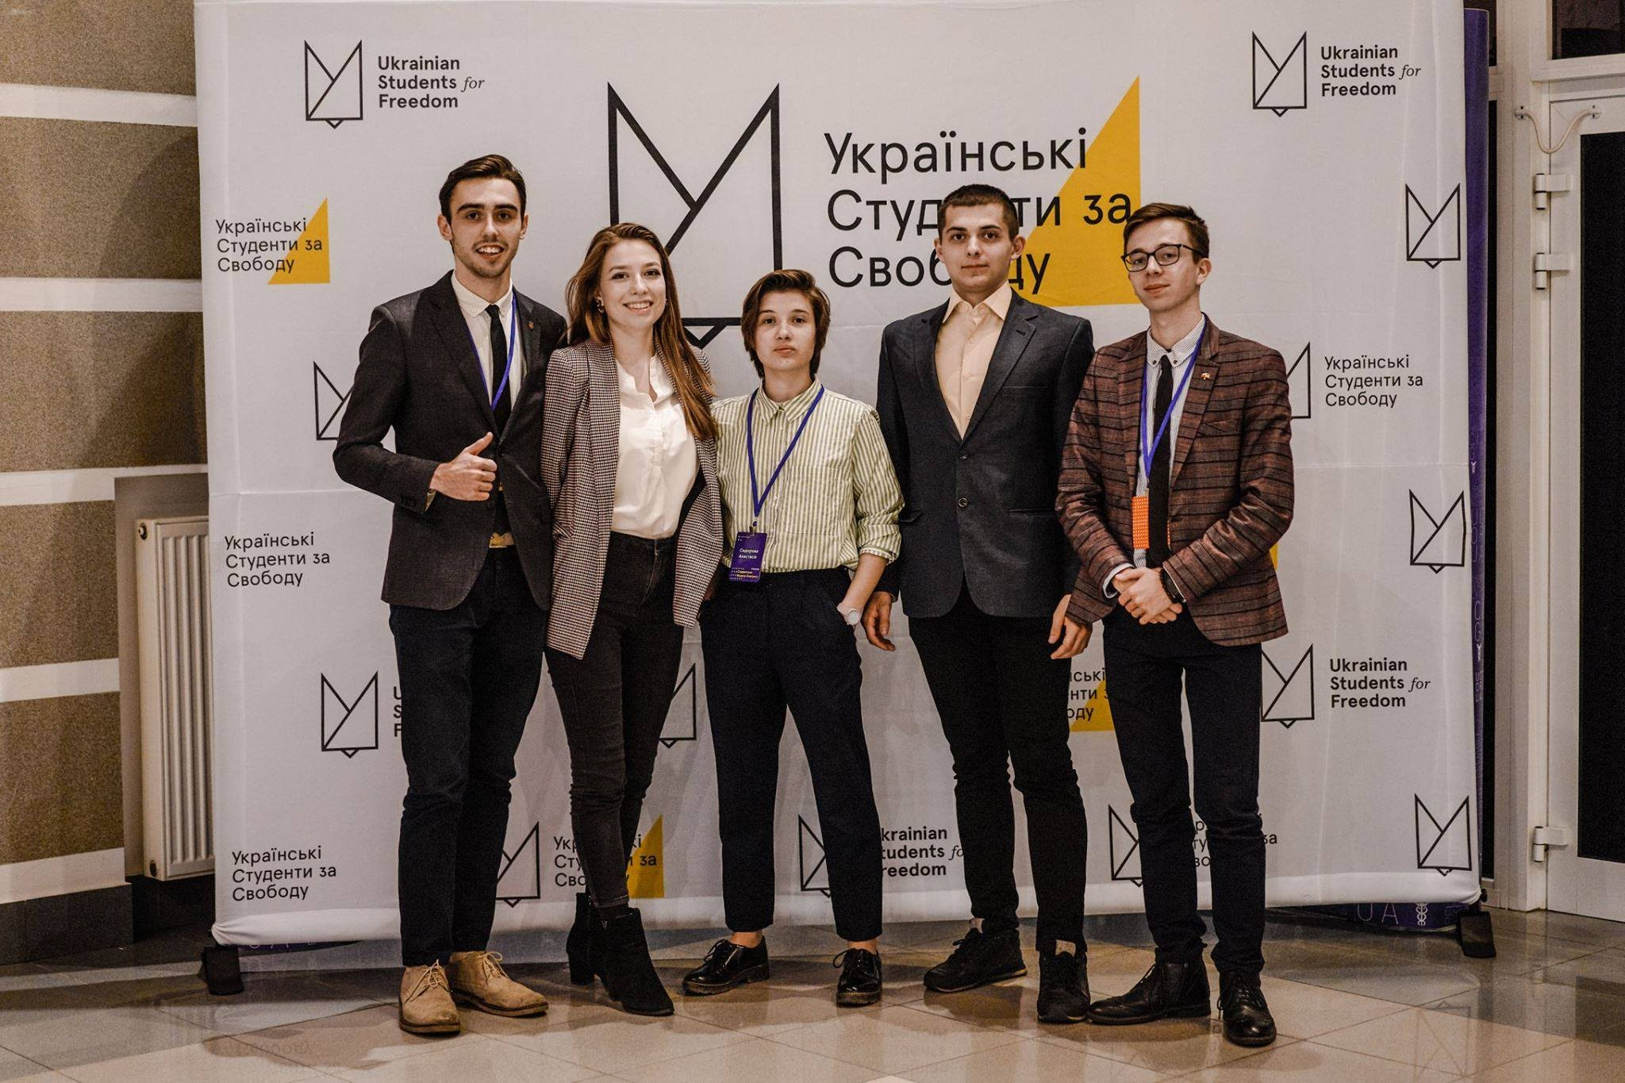
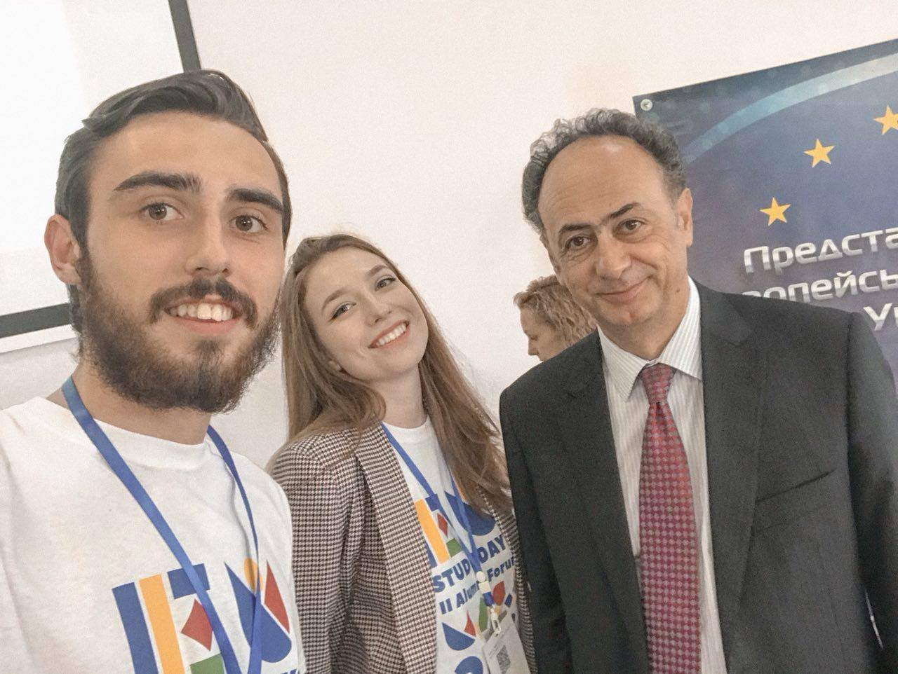

Slide 13
Наші магістранти, аспіранти та випускники
Михайло Шопін (випускник магістратури 2019) – учасник Kennan Winter Institute, Програми стажувань в аналітичних центрах МВФ та Посольства Швеції в Україні, готується до вступу в аспірантуру;
Ксенія Шепеленко (випускниця магістратури 2018) - Менеджерка з комунікацій у Upshift Україна, регіональна представниця Інституту Масової Інформації (ІМІ), журналістка у InsiderNews;
Руслан Соклаков (випускник магістратури 2018) – співробітник Харківського обласного осередку ВО «Батьківщина»;
Микола Зінченко (аспірант кафедри з 2017) – регіональний координатор ГО «ОПОРА» в Харківській області;
Олексій Свід (випускник магістратури 2017) - журналіст, редактор у Громадське Харків Hromadske.kh

Slide 14
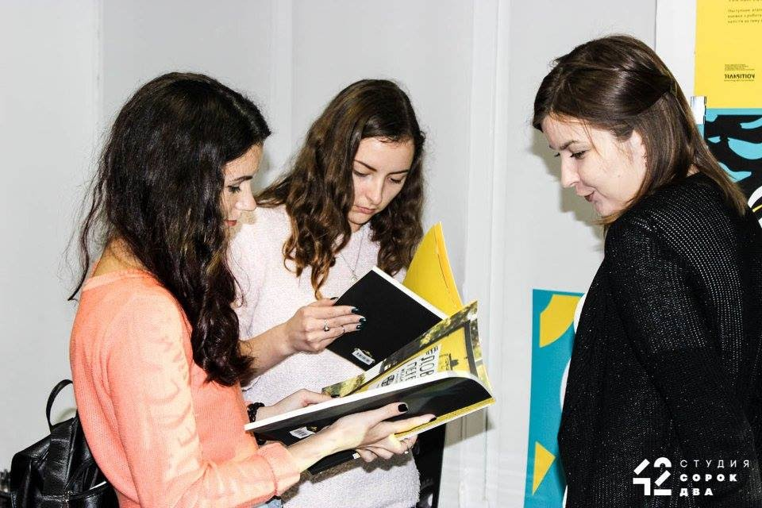
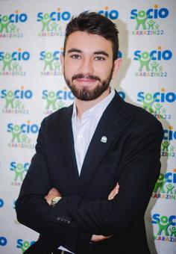
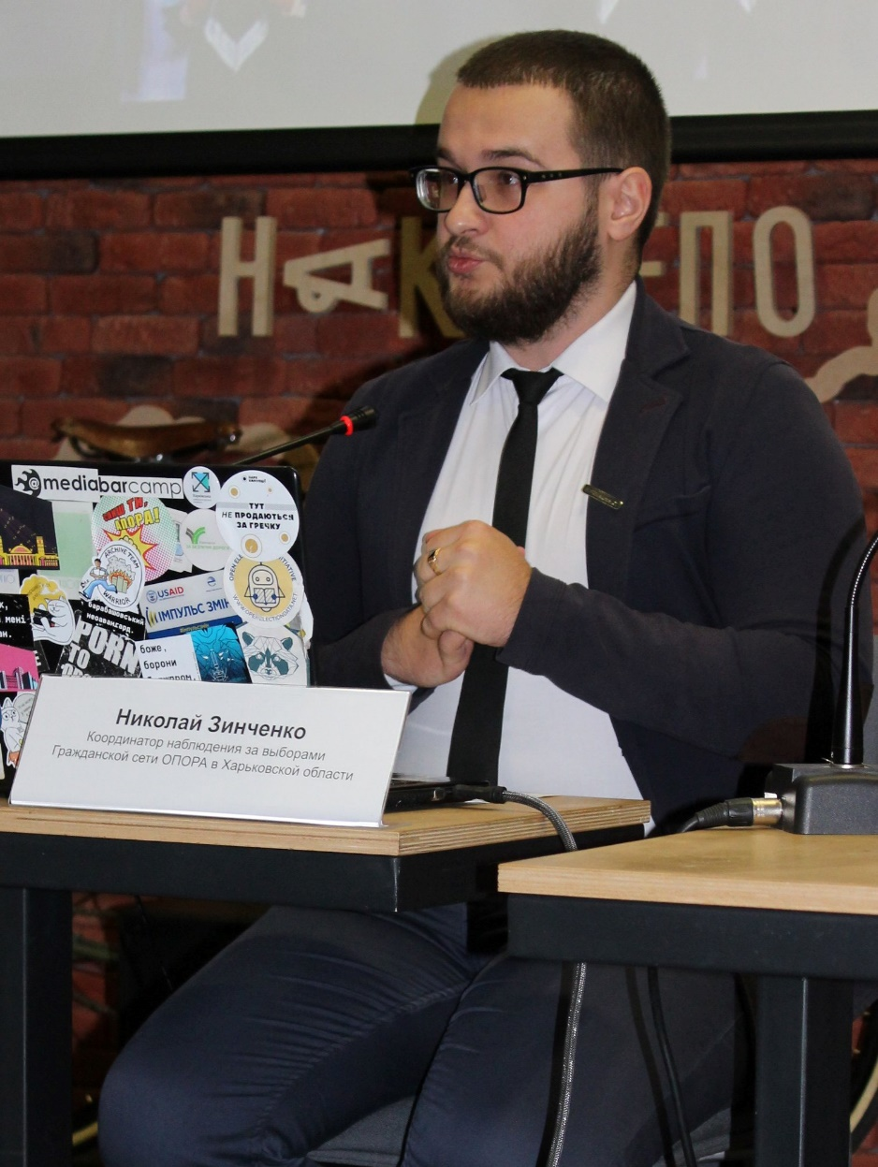
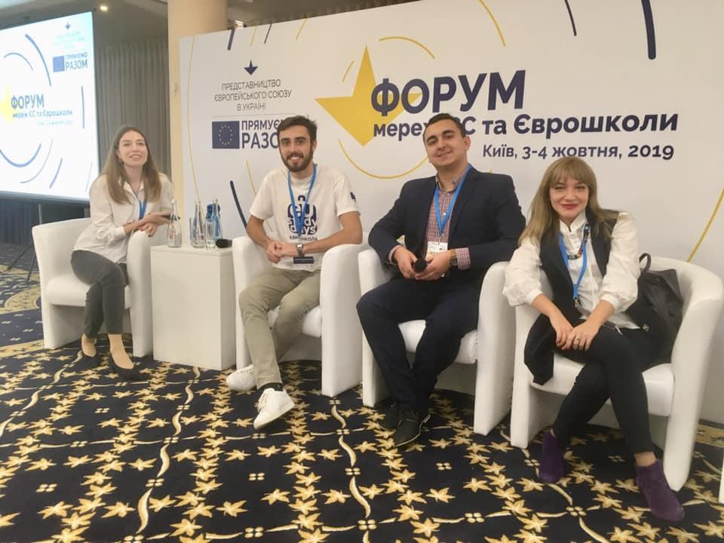
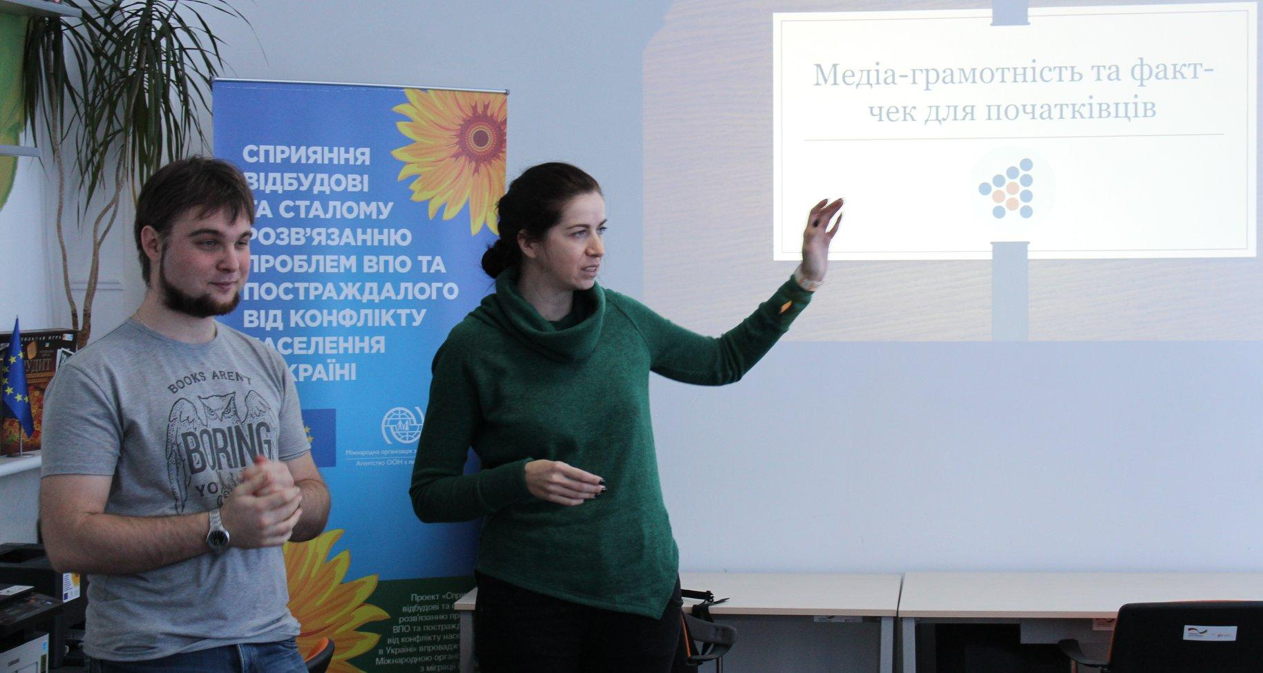
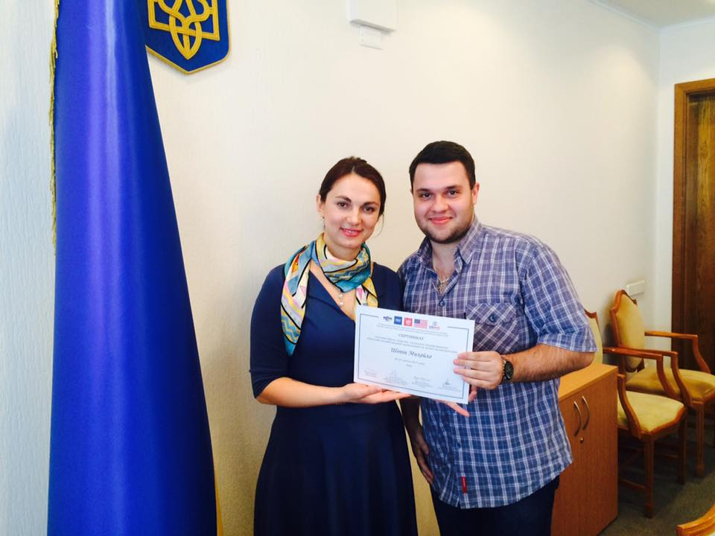

Slide 15

Контакти кафедри політології
Офіційний сайт кафедри: http://philosophy.karazin.ua/ua/kafedra/pol.html
Сторінка кафедри в Facebook: Кафедра політології ХНУ Каразіна - Political Science / Karazin University
https://www.facebook.com/KarazinPoliticalScience
Сторінка кафедри в Instagram: karazin_political_science
https://www.instagram.com/karazin_political_science/
E-mail: politology@karazin.ua
Телефон: +38(057)707-51-63

